Slide 1

KOŘENOVÉ A MECHOVÉ PATRO CHŘIBSKA
Registrační číslo projektu: CZ.1.07/1.1.38/02.0025
Název projektu: Modernizace výuky na ZŠ Slušovice, Fryšták, Kašava a Velehrad
Tento projekt je spolufinancován z Evropského sociálního fondu a státního rozpočtu České republiky.
Tento projekt je spolufinancován z Evropského sociálního fondu a státního rozpočtu České republiky.
Pří_266_Živá příroda_Kořenové a mechové patro Chřibska
Autor: Mgr. Marie Pížová
Škola: Základní škola Velehrad, okres Uherské Hradiště, příspěvková organizace
Základní škola Velehrad, Salašská 300, 687 06 Velehrad

Slide 2
Anotace:
ANOTACE
Digitální učební materiál je určen pro upevňování, rozšiřování a srovnávání učiva.
Materiál rozvíjí a podporuje zájem žáků o ekosystém Chřibska.
Je určen pro předmět přírodověda a ročník 4.
Tento materiál vznikl jako doplňující materiál k učebnici: ŠTIKOVÁ, Věra. Člověk a jeho svět: přírodověda pro 4. ročník. Ilustrace Hana Berková, Alena Baisová. Brno: Nová škola, c2010, 2 sv. Duhová řada. ISBN 978-80-7289-212-9.

Slide 3
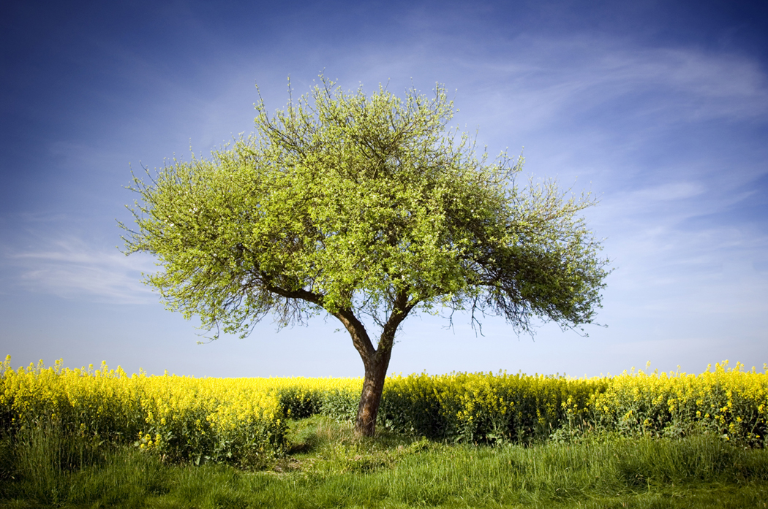

Kořenové a mechové patro
Kořenové patro
Mechové patro
Notes:
Více info o symbióz-

Slide 4
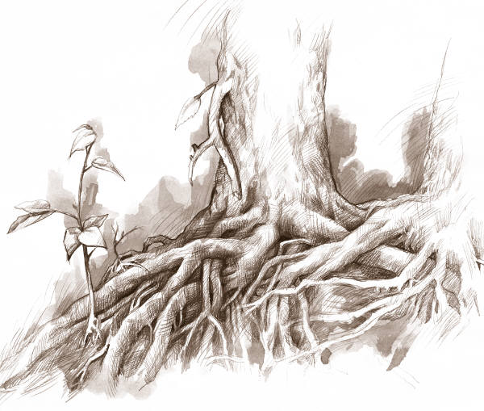

Kořenové patro
Symbióza – vzájemná spolupráce
Kořeny rostlin a podhoubí hub

Slide 5
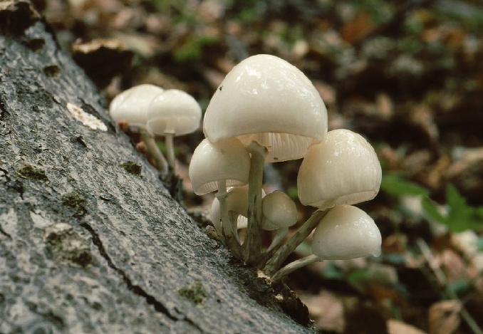
Symbióza mezi kořeny stromů a podhoubím
Houbová vlákna prorůstají do kořenů rostlin a předávají důležité látky
Houba v sobě shromažďuje látky a rostlině je schovává na horší časy
Houba pomáhá bojovat proti nákaze kořínků rostlin
Zelená rostlina zase poskytuje houbě důležité organické látky, např. cukry

Slide 6
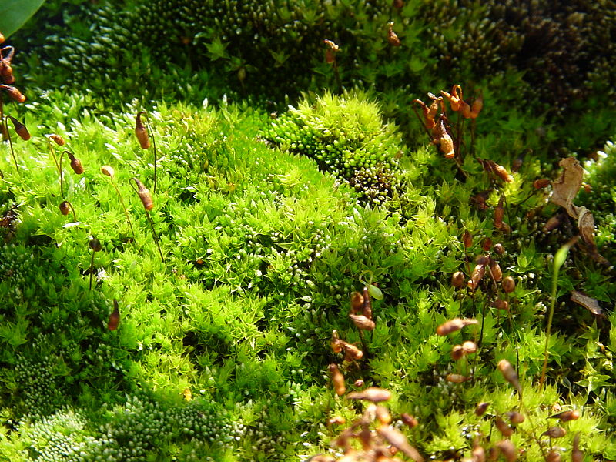
Mechové patro
Mech je schopen udržet vodu až do výše 20ti násobku své hmotnosti.
Brání povodním, erozi
Pomáhá tvorbě humusu a rašeliny
Notes:
Zleva 1.ř.: Ploník ztenčený, Bělomech sivý, Trněnka kostrbatá
Zleva 2.ř.: Játrovka, Mech, Rašeliník

Slide 7


Houby
Jedlé
Nejedlé
Jedovaté

Slide 8
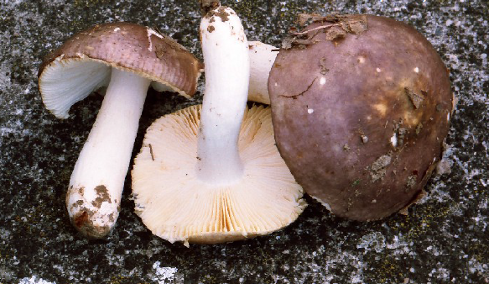
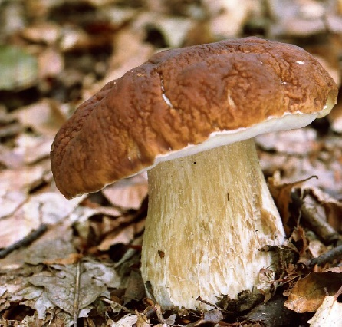
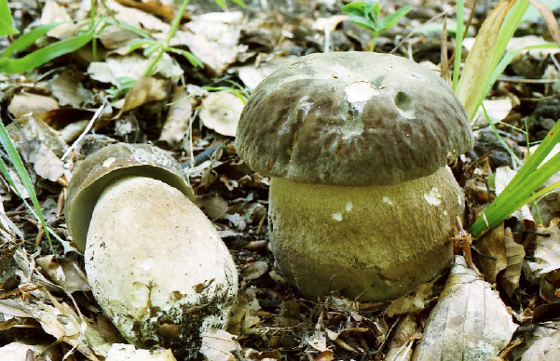
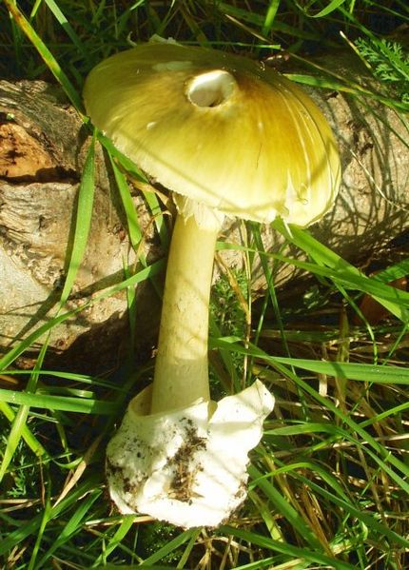
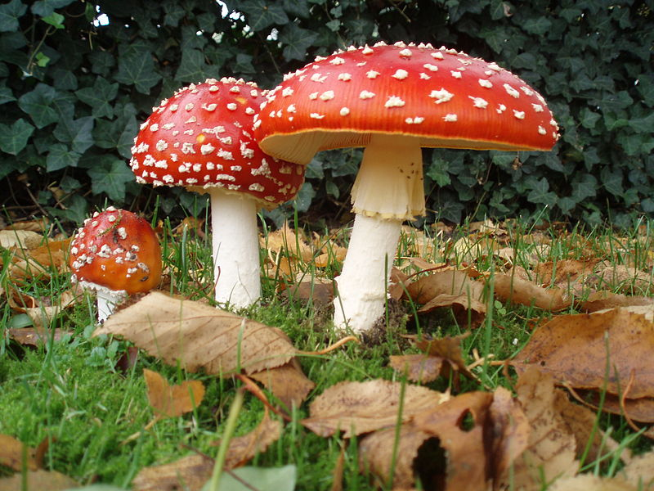
Houby
Jedlé
Nejedlé
Jedovaté
Hřib smrkový
Hřib dubový
Holubinka habrová
Muchomůrka červená
Muchomůrka zelená

Slide 9
Použité zdroje
MP900438601.JPG. Microsoft Office [online]. 2013 [cit. 2013-01-15]. Dostupné z: http://office.microsoft.com/cs-cz/images/results.aspx?qu=p%C5%99%C3%ADroda#ai:MP900438601|mt:0|
MP900448379.JPG. Microsoft Office [online]. 2013 [cit. 2013-01-15]. Dostupné z: http://office.microsoft.com/cs-cz/images/results.aspx?qu=ruce&ex=1#ai:MP900448379|
MC900321033.JPG. Microsoft Office [online]. 2013 [cit. 2013-01-15]. Dostupné z: http://office.microsoft.com/cs-cz/images/results.aspx?qu=ko%C5%99eny&ex=1#ai:MC900321033|
Symbioza.png. In: Chřiby, lesní hospodářství a ochrana přírody a krajiny - výzkum a praxe: sborník z kolokvia 29.-30.4.2008, Modrá [DVD]. Vyd. 1. V Brně: MZLU, 2008 [cit. 2013-01-15]. DOI: 978-80-7375-193-7.
Hrib_smrkovy.png. In: Chřiby, lesní hospodářství a ochrana přírody a krajiny - výzkum a praxe: sborník z kolokvia 29.-30.4.2008, Modrá [DVD]. Vyd. 1. V Brně: MZLU, 2008 [cit. 2013-01-15]. DOI: 978-80-7375-193-7.
Hrib_dubovy.png. In: Chřiby, lesní hospodářství a ochrana přírody a krajiny - výzkum a praxe: sborník z kolokvia 29.-30.4.2008, Modrá [DVD]. Vyd. 1. V Brně: MZLU, 2008 [cit. 2013-01-15]. DOI: 978-80-7375-193-7.

Slide 10
Použité zdroje
Moos_5769.jpg. In: Wikipedia: the free encyclopedia [online]. San Francisco (CA): Wikimedia Foundation, 2001- [cit. 2013-01-15]. Dostupné z: http://cs.wikipedia.org/wiki/Soubor:Moos_5769.jpg
MC900440458.WMF. Microsoft Office [online]. 2013 [cit. 2013-01-15]. Dostupné z: http://office.microsoft.com/cs-cz/images/results.aspx?qu=stravov%C3%A1n%C3%AD&ex=1#ai:MC900440458|
1194984109453446481large_plate.svg.med.png. Clker.com [online]. 2013 [cit. 2013-01-15]. Dostupné z: http://www.clker.com/cliparts/d/4/6/9/1194984109453446481large_plate.svg.med.png
13149070961900570716Eating Prohibited Sign.svg.med. Clker.com [online]. 2013 [cit. 2013-01-15]. Dostupné z: http://www.clker.com/cliparts/9/4/8/3/13149070961900570716Eating%20Prohibited%20Sign.svg.med.png
Amanita_muscaria_3_vliegenzwammen_op_rij.jpg. In: Wikipedia: the free encyclopedia [online]. San Francisco (CA): Wikimedia Foundation, 2001- [cit. 2013-01-15]. Dostupné z: http://cs.wikipedia.org/wiki/Soubor:Amanita_muscaria_3_vliegenzwammen_op_rij.jpg

Slide 11
Použité zdroje
Amanita_phalloides.jpg. In: Wikipedia: the free encyclopedia [online]. San Francisco (CA): Wikimedia Foundation, 2001- [cit. 2013-01-15]. Dostupné z: http://cs.wikipedia.org/wiki/Soubor:Amanita_phalloides.jpg
Sholubinka_habrova.png. In: Chřiby, lesní hospodářství a ochrana přírody a krajiny - výzkum a praxe: sborník z kolokvia 29.-30.4.2008, Modrá [DVD]. Vyd. 1. V Brně: MZLU, 2008 [cit. 2013-01-15]. DOI: 978-80-7375-193-7.

